Slide 1




Викторина
1
2
3
20
19
4
5
18
6
7
17
8
9
16
"САМЫЙ, САМАЯ,
САМОЕ..."
10
11
15
12
13
14

Slide 2
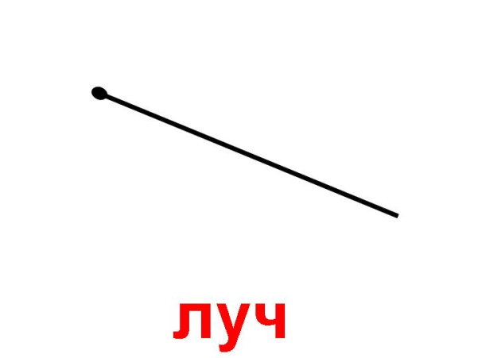


1
Вопрос: Самая «солнечная» геометрическая фигура?

Slide 3

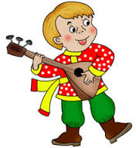
2
Вопрос: Самый русский музыкальный инструмент?
Ответ: Балалайка.

Slide 4
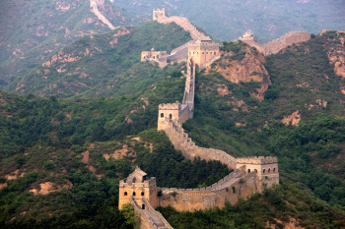
3
Вопрос: Самая знаменитая в мире стена?
Ответ: Великая Китайская стена.

Slide 5
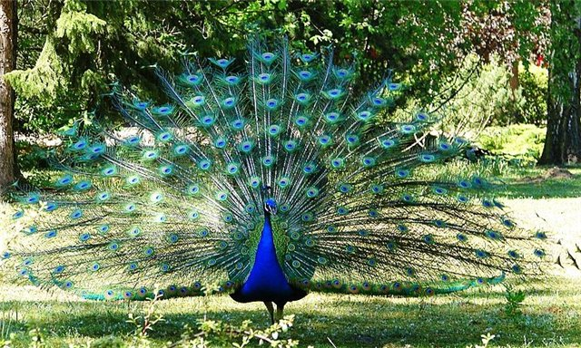
4
Вопрос: Самая красивая птица в мире?
Ответ: Павлин.

Slide 6
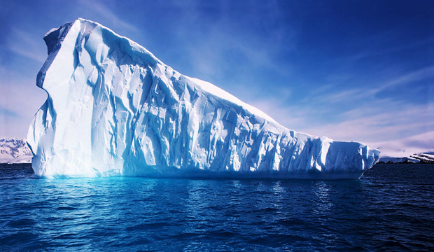
5
Вопрос: Самый большой кусок льда?
Ответ: Айсберг.

Slide 7
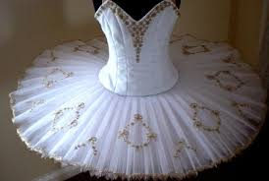

6
Вопрос: Самая балетная юбка?
Ответ: Пачка.

Slide 8

7
Вопрос: Самое крупное спортивное мероприятие?
Ответ: Олимпиада.

Slide 9
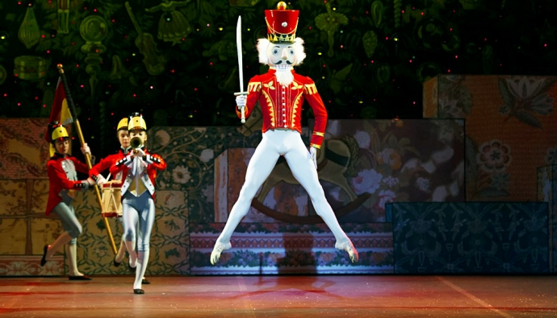
8
Вопрос: Самый «зубастый» балет?
Ответ: «Щелкунчик».

Slide 10
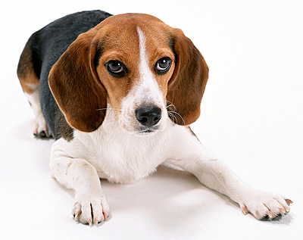

9
Вопрос: Самое верное человеку животное?
Ответ: Собака.

Slide 11
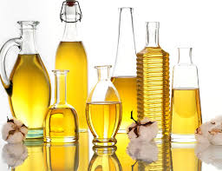

10
Вопрос: Самое древнее лекарство?
Ответ: Касторка.

Slide 12
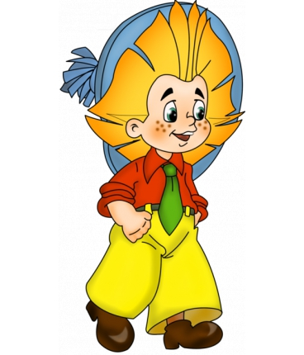

11
Вопрос: Самый известный житель Цветочного города?
Ответ: Незнайка.

Slide 13
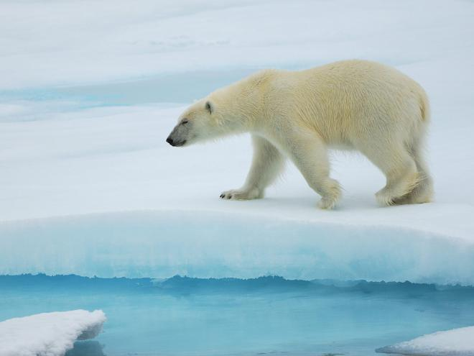

12
Вопрос: Самый большой хищный зверь?
Ответ: Белый медведь.

Slide 14
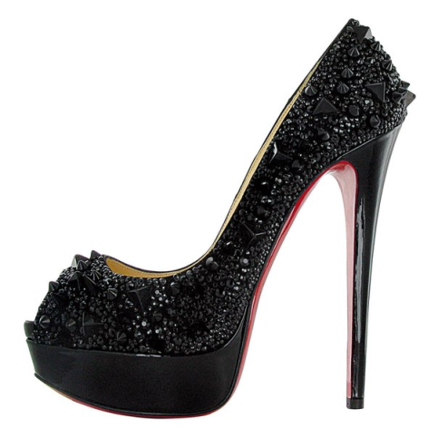
13
Вопрос: Самый острый каблук?
Ответ: Шпилька.

Slide 15
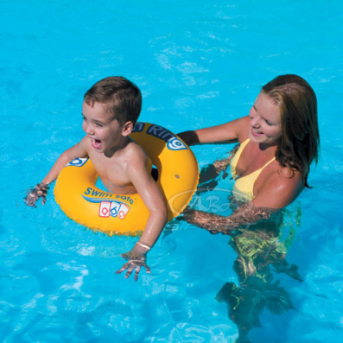
14
Вопрос: Самое детское плавательное средство?
Ответ: Надувной круг.

Slide 16

15
Вопрос: Самый первый школьный учебник?
Ответ: Букварь.

Slide 17
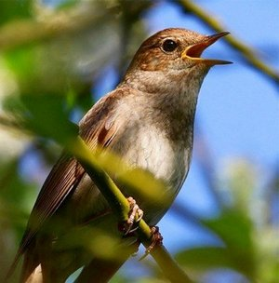
16
Вопрос: Самый лучший пернатый певец России?
Ответ: Соловей.

Slide 18
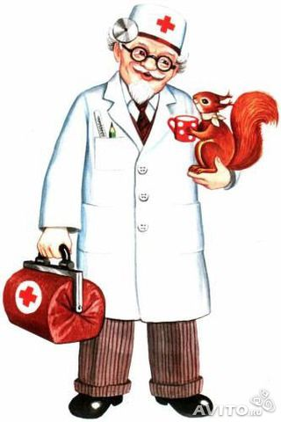
17
Вопрос: Самый добрый доктор?
Ответ: Доктор Айболит.

Slide 19

18
Вопрос: Как называется книга, рассказывающая о самом-самом?
Ответ: Книга рекордов Гиннесса.

Slide 20
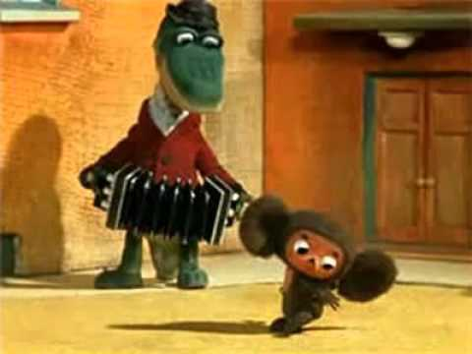
19
Вопрос: Самый лучший в мире крокодил?
Ответ: Гена, друг Чебурашки.

Slide 21
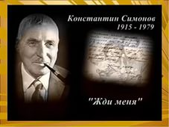
20
Вопрос: Самое знаменитое письмо с фронтов Великой Отечественной войны?
Ответ: «Жди меня, и я вернусь…», стихотворение К. Симонова.

Slide 22
Информационные источники:
1. https://encrypted-tbn0.gstatic.com/images?q=tbn:ANd9GcS6TukzzViMpzMYBMCcy1CNZzYLQHRrm-4aBGwZj_uUqukV_pIo9w
2. https://encrypted-tbn0.gstatic.com/images?q=tbn:ANd9GcTwmsHtydXzyYj81BvGWpV7aQ54QDOk04nL2JGEX91MFQ-_IeKnKQ
3. https://encrypted-tbn2.gstatic.com/images?q=tbn:ANd9GcQNGh0ML52HhIs2gGVY7cEVG_RvpwiR0a11W3vs8vZZAaNRLb4v
4. https://encrypted-tbn3.gstatic.com/images?q=tbn:ANd9GcSgik1vudMD6LbXNyoVgj3FJCg_dsA-2_tUnkUGdGhRncSGfmwi
5. https://encrypted-tbn1.gstatic.com/images?q=tbn:ANd9GcR8PmP60gVNocDkcYkauMXVboY5Q0Ez_Odou6Dnt7MUaRGG_P7b
6. https://encrypted-tbn1.gstatic.com/images?q=tbn:ANd9GcQkIgrzZqtzyZtMmhQhnfOW5eSOdNMQpYM7JhTNxajL-JWGykSShw
7. https://encrypted-tbn2.gstatic.com/images?q=tbn:ANd9GcRSmghZpqhC1Ylj5Lj9M65a5q5wEAAeVAB7t4AHSYYCafzMurwkjQ
8. https://encrypted-tbn1.gstatic.com/images?q=tbn:ANd9GcR0d336UwNfTK18T_H2KOe3_vJfq9BwOfWFqsOBrQKDFC0xU6U3rQ
9. https://encrypted-tbn1.gstatic.com/images?q=tbn:ANd9GcQJwSwPXlQ66c0Lv5qWEXSBkr8eyKfTUi_o7atirFMmhDTeSZp6
10. https://encrypted-tbn0.gstatic.com/images?q=tbn:ANd9GcT-qkFEKhkwr1LnH-UdceEftFAAJ8XNuMg3NNSiqXZbyH4jYKWL
11. http://skachatkartinki.ru/img/picture/Oct/02/c62b67c865a27d1abb15398ef92c5558/mini_1.jpg
12. https://im1-tub-ru.yandex.net/i?id=0abbc2764c375215d283c6e827462608&n=33&h=170
13. https://im0-tub-ru.yandex.net/i?id=3209c06c3c5a34c90427e32dc9c7919e&n=33&h=170
14. https://im1-tub-ru.yandex.net/i?id=135f99b2a7539e87b4018acc15389bc5&n=33&h=170
15. https://im1-tub-ru.yandex.net/i?id=8db11784d410ac8e791dabc387d8dcec&n=33&h=170
16. https://im0-tub-ru.yandex.net/i?id=3865a7cb381f6fa7c75b15b2fad6de66&n=33&h=170
17. https://im0-tub-ru.yandex.net/i?id=bbab63fad66a4f50f01b637651b65d7f&n=33&h=170
18. https://im0-tub-ru.yandex.net/i?id=a93ab06d617c611fd080becb5ca7524e&n=33&h=170
19. http://audioknigi-onlajn.ru/uploads/thumbs/9/f/0/9f0c4895b57bf921d193f3fcf675f20a.jpg
20. https://im3-tub-ru.yandex.net/i?id=db785ea90a0b90a89a6db974c3f0373d&n=33&h=170

Slide 23
Ссылки
https://encrypted-tbn3.gstatic.com/images?q=tbn:ANd9GcSx-sx7qOOnZumHHpnBaX-PVtWx0NyNszL62jVk9GvcBfEEym2PRg - сова
https://encrypted-tbn3.gstatic.com/images?q=tbn:ANd9GcRgbSd_y029D4pu_6EtxcjINE_95gm0-99inDCgg9_kvV7tiJsh – вопрос
Автор шаблона Савченко Наталия Ивановна , учитель истории, обществознания МБОУ ООШ№7 муниципального образования город Горячий Ключ

